Slide 1
VEZBA 2
HIPERLINK I ANIMACIJA

Slide 2
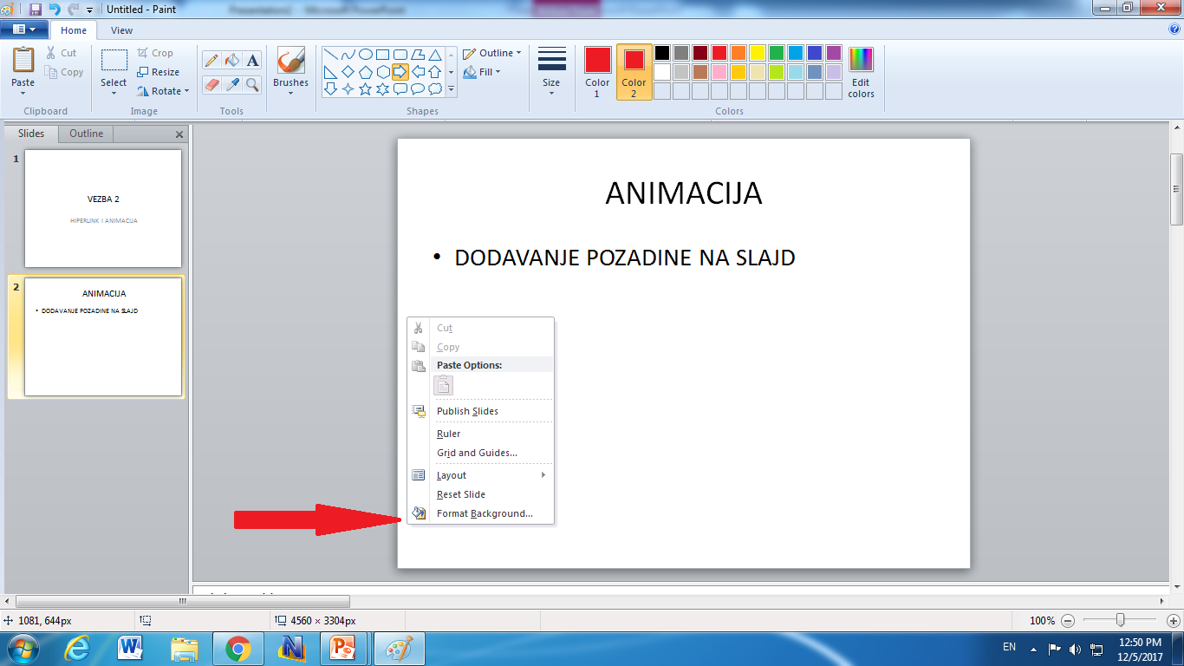
DODAVANJE POZADINE NA SLAJD-
DESNI KLIK NA SLAJD-Format Background

Slide 3
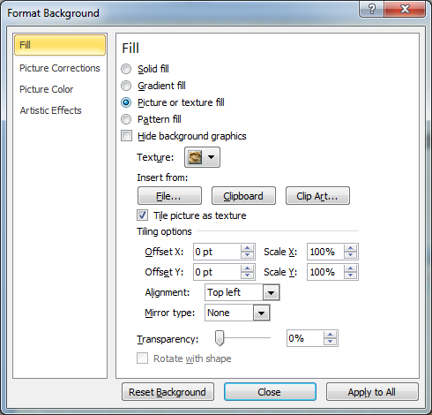
ANIMACIJA
1.Format Background-2.Picture or texture fill-3.File
4.Insert picture
5.Biramo sliku koju cemo postaviti kao pozadinu
6.Odabirom opcije Apply to All dodajemo pozadinu na sve slajdove
1.
2.
3.

Slide 4
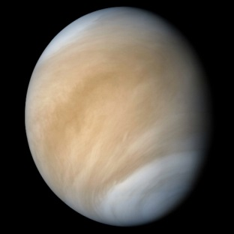

Slide 5
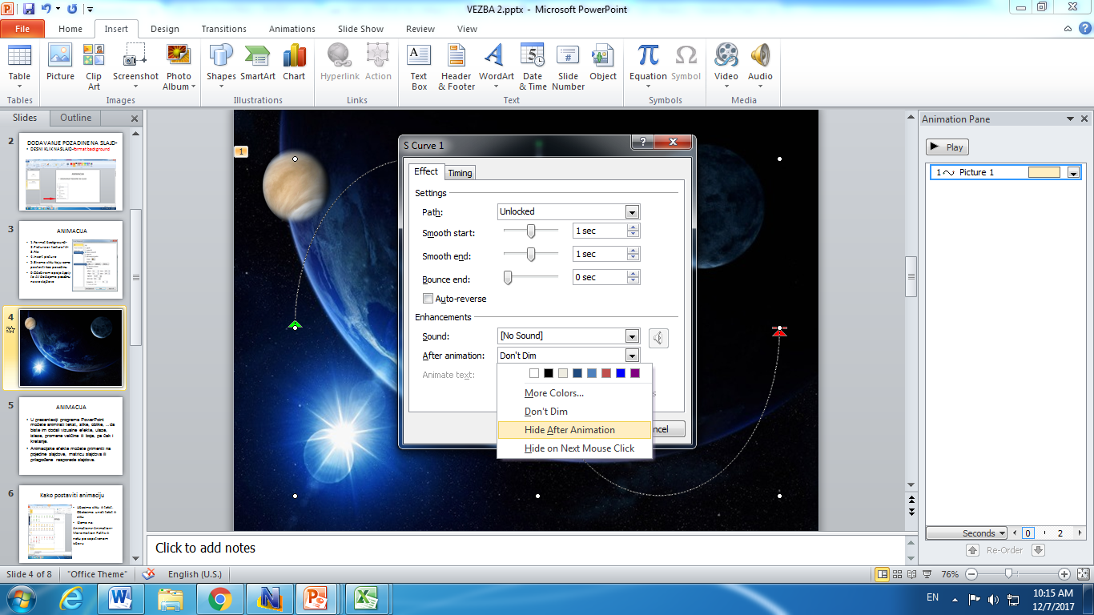

Slide 6
ANIMACIJA
U prezentaciji programa PowerPoint možete animirati tekst, slike, oblike, … da biste im dodali vizualne efekte, ulaze, izlaze, promene veličine ili boje, pa čak i kretanje.

Slide 7
Kako postaviti animaciju
Ubacimo sliku ili tekst.
Obelezimo uneti tekst ili sliku
Biramo opciju:
Animations-
More motion Paths ili neku po sopstvenom izboru

Slide 8
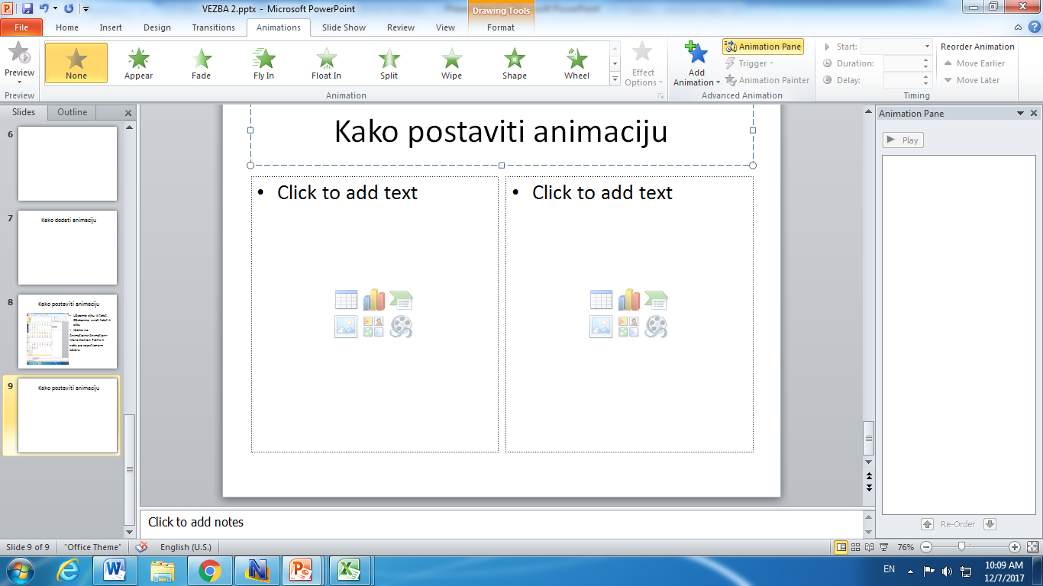
Kako postaviti animaciju
1.
2.
1. Animations
2.Advanced Animation- biramo opciju
3. Animation Pane
Otvara se prozor Animation Pane
4. Klikom na strelicu otvara se padajuci meni iz koga biramo Effect Options
3.

Slide 9
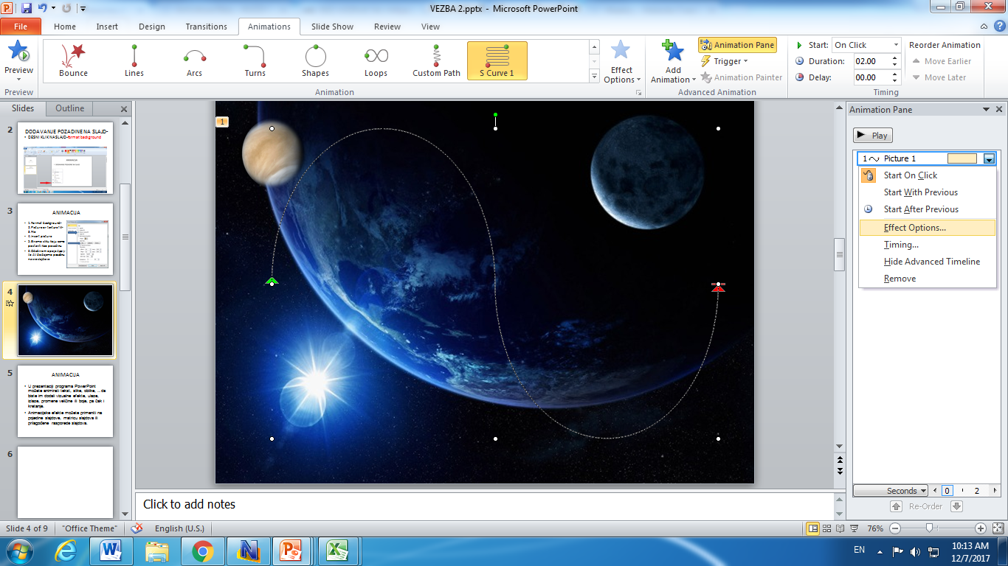
Kako postaviti animaciju
3.
4.

Slide 10
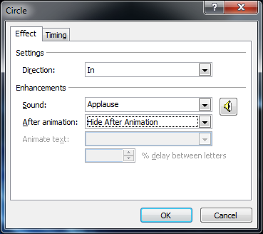
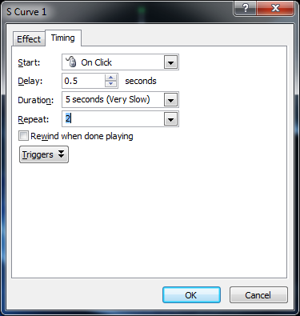
Kako postaviti animaciju

Slide 11
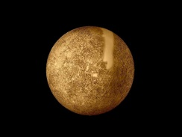

Slide 12
Hiperlink
OVDE procitajte lekciju

